Slide 1
Diagnóstico General

Slide 2
Primera Parte - Estructura del Diagnóstico
Estructura del Diagnóstico
índice
Información de la empresa
Radar de situación actual y Radar de situación futura
Contenido del cuestionario
¿Cómo diligenciar el cuestionario?
Tipo de preguntas del diagnóstico
Cuantitativas
Cualitativas
Comparativas con el sector
3. Visualización de resultados
Radar de situación actual y Radar de situación futura
Matriz de desempeño
Comparativas con el SECTOR (4)

Slide 3
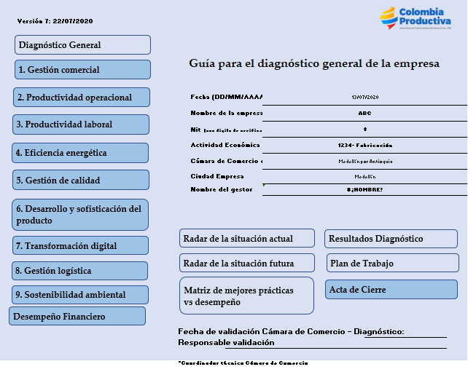
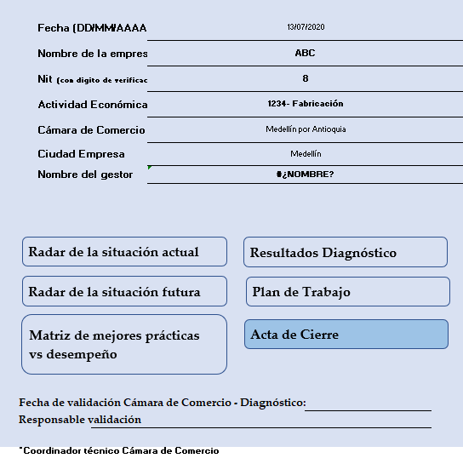
Índice
Información de la empresa
El diagnóstico debe contener el diligenciamiento de las 9 líneas del programa, más la información correspondiente al desempeño financiero de la empresa.
Adicionalmente, la información correspondiente a:
Situación actual
Situación financiera
Y Matriz de mejores prácticas
Se diligencia de manera automática.

Slide 4
Índice
Radar de situación actual y Radar de situación futura
Una vez diligenciado el diagnóstico, se evidenciará un radar interno dentro de los radares de la situación actual y fututa. A continuación veremos como diligenciar el mismo.

Slide 5
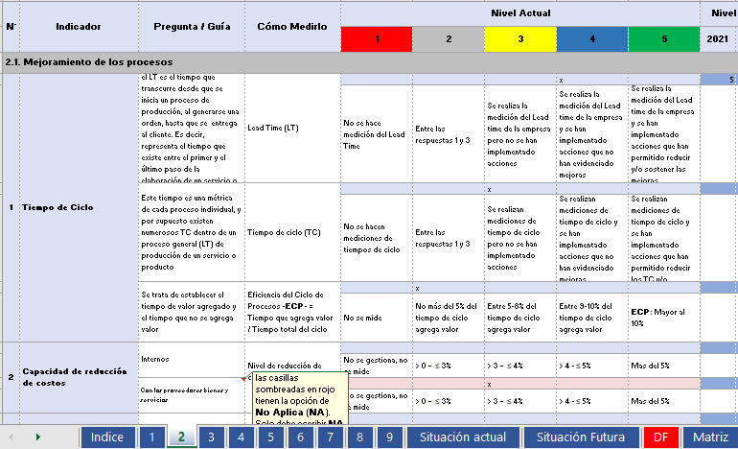
2. Contenido del cuestionario
El instrumento despliega el cuestionario para cada una de las 9 líneas del Programa.

Slide 6
2. Contenido del cuestionario
Dentro de cada una de las 9 líneas se despliega un grupo de indicadores
Qué es un Indicador:
Por regla general corresponde a un KPI (Key Performance Indicator) o Indicador Clave de Desempeño con base en el enfoque Lean Management.
Los KPIs se utilizan en los tablero de Gestión de la Rutina Diaria tipo Dashboards o Balanced Scorecard y en los informes de desempeño y sostenibilidad de las empresas.
En este caso se observan dos (2) indicadores: tiempo de ciclo y capacidad de reducción de costos.

Slide 7
2. Contenido del cuestionario
Pregunta Guía:
A cada indicador se le asocia una o varias preguntas guía, las cuales representan una ayuda para que el gestor enfoque el indicador a los niveles de madurez correspondientes a la empresa.
Cómo medirlo:
Se refiere a la relación cuantitativa de productividad o desempeño que se despliega en los niveles de madurez.
En otros casos sugiere una escala en %, número, rango o un índice cualitativo.
Mientras los indicadores se refieren a los objetivos del mejoramiento, la fórmula de medición guía la definición de la meta del mejoramiento.

Slide 8
2. Contenido del cuestionario
Nivel de capacidad o madurez actual :
La escala da cuenta de los cinco (5) posibles estados en que se encuentra la empresa.
La empresa debe seleccionar y marcar en la fila de color azul, con X o el mismo número del encabezado, su nivel actual de capacidad.
Es importante mencionar que solo se puede marcar una (1) de las (5) opciones. En caso de marcar más de un nivel (horizontal), quedaría invalidada la pregunta y se perdería la información.
(Dicha escala en muchos casos corresponde a estudios internacionales de World Class Manufacturing, Best Practices o Benchmark).

Slide 9
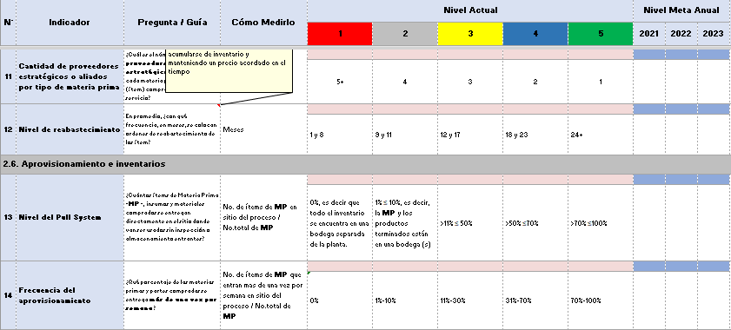
2. Contenido del cuestionario
Solo las casillas sombreadas en rojo tienen habilitada la opción de No Aplica (NA); para aplicarla, solo debe escribir NA en cualquiera de las cinco (5) casillas de madurez para inhabilitar la pregunta.

Slide 10
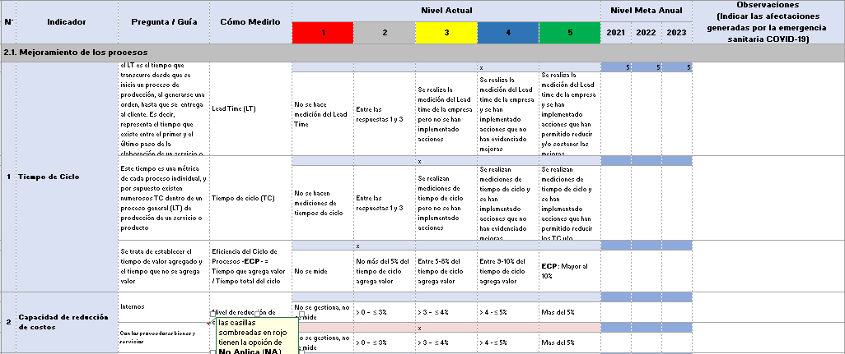
2. Contenido del cuestionario
Nivel futuro:
El modelo permite que la empresa proyecte a 1, 2 y 3 años su proceso de consolidación o madurez.
La meta debe ser definida considerando la posición actual y su expectativa futura.
Observaciones:
Este campo permite a los gestores / extensionistas y la empresa, contar con una ayuda de memoria de los hallazgos, aclaraciones, precisiones, comentarios e ideas de mejoramiento que surjan durante el diálogo.
Así mismo, es importante mencionar en cuales indicadores la emergencia sanitaria del COVID-19 tuvo un impácto en la empresa.
Tenga en cuenta que las observaciones también son insumo para el extensionista.

Slide 11
2. Contenido del cuestionario: Tipos de preguntas
Cuantitativas
En la casilla cómo medirlo se explica la fórmula requerida, o el valor solicitado para dar respuesta a la pregunta; para este tipo de preguntas se sugiere pedir con antelación a la visita, la información correspondiente al empresario, dado que se requieren valores numéricos específicos.

Slide 12
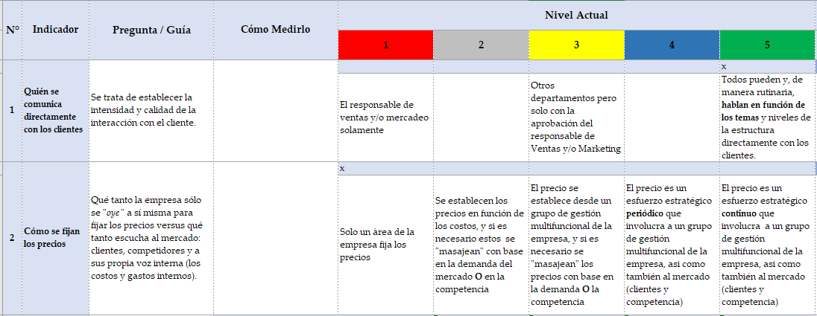
2. Contenido del cuestionario: Tipos de preguntas
b. Cualitativas:
Para este tipo de pregunta no se especifica una fórmula, es una pregunta cualitativa, en donde con el conocimiento del empresarial del gestor se espera conocer el estado de valoración adecuado para la empresa.

Slide 13
2. Contenido del cuestionario: Tipos de preguntas
c. Comparativas con el sector:
3 preguntas: indicadores 1, 2 y 3 de desempeño financiero
Información de desempeño económico, que puede ser tomada del archivo enviado por Colombia Productiva
Información de la empresa; se aplica la formula para cada año

Slide 14
Este archivo contiene la información del Balance General y del Estado de Resultados reportados por las empresas en el SIREM, de SuperSociedades; en esta base se consolida toda la información de los estados financieros reportados desde 2014 hasta 2018
Para esta base de datos, se filtra por el principal CIIU de la empresa y se toman los porcentajes en color verde para cada año. En particular:
Para la pregunta del indicador 1, Utilidad Antes de Impuestos, tomar el porcentaje por año correspondiente %UAI
En el indicador 2, tomar %EBITDA
En el indicador 3, tomar % productividad de los activos.

Slide 15
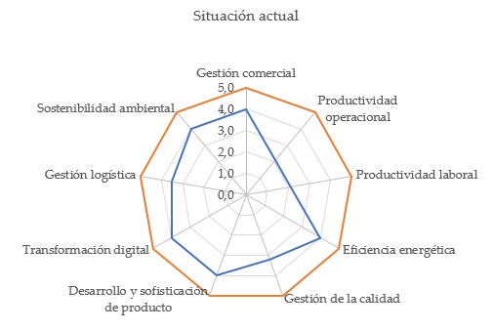
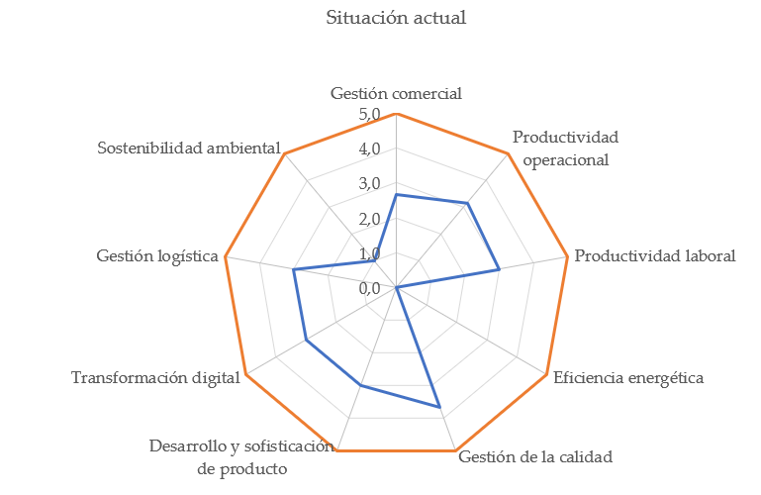
3. Visualización de resultados - Radar de situación actual
X
En este caso no puede presentarse una “ARAÑA” con una línea con valor de 0, dado que implica que no se respondió esta línea. El valor mínimo que puede tener es de 1.

Slide 16
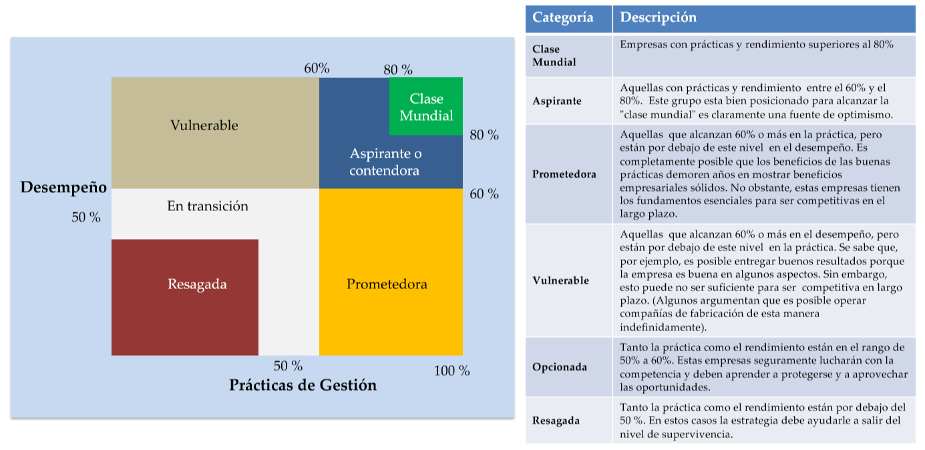
3. Visualización de resultados - Matriz de desempeño

Slide 17
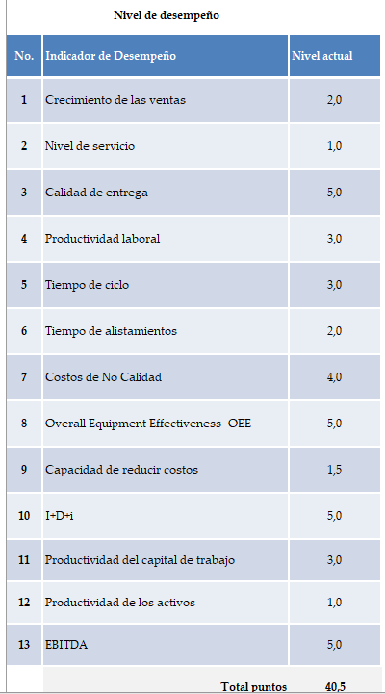

Slide 18
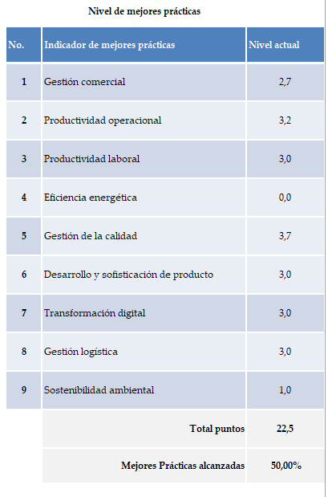

Slide 19
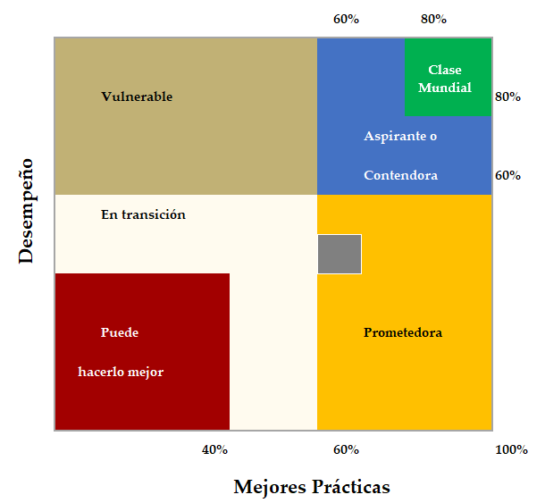
Con el diagnóstico, sale la ubicación de la empresa en la matriz de desempeño.

Slide 20
Objetivo del gestor con le Diagnóstico
1. Tener presente el alcance del diagnóstico (es una herramienta)
Mediador entre la empresa y el diagnóstico.
Motivar a la empresa
2. Analizar la información y reducir posibles sesgos de información:
Conocimiento
Verificar que las respuestas se ajusten a hechos concretos, demostrables y medibles. (precisión)
3. En caso de que hayan varias personas, lograr un puntaje de consenso.
4. Recolectar información sobre cómo están las empresas en Colombia.

Slide 21
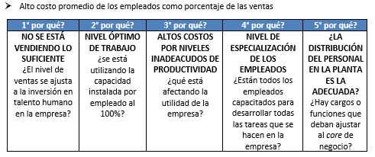
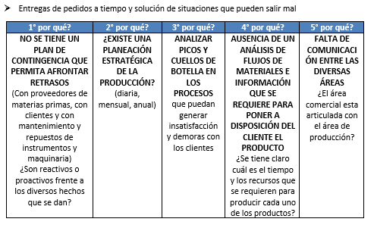
Radar situación actual

Slide 22
Herramientas analíticas
Usen herramientas analíticas: lluvia de ideas, diagrama de pescado, 5 por qué, causa y efecto, análisis causa raíz.

Slide 23
Acuerdos para el desarrollo del diagnóstico previo al evento
Nominar al líder interno
Diligenciamiento de preguntas específicas del Cuestionario
El Líder interno de la empresa debe procurar que las respuestas se preparen y redacten con anticipación a la visita de diagnóstico general. (preparación para La discusión)
Diagnóstico:
El líder del equipo interno coordinará la conformación de un pequeño equipo de personas que puedan representar a la empresa durante el diagnóstico. Los miembros del equipo deben ser seleccionados para representar diferentes niveles y funciones. Se debe incluir a las personas respetadas que entienden el negocio y están dispuestas a expresar sus opiniones, pero el equipo no debe estar sobrecargado con los gerentes de alto nivel. Un equipo que represente a toda la empresa, en términos de un rango de niveles de antigüedad y un rango de roles funcionales, podrá generar resultados que reflejen la realidad actual, proporcionando la mejor base posible para una actividad de mejora relevante y efectiva.
horario propuesto:
Agenda: presentación, recorrido, diagnóstico. (definan las horas aproximadas que esperan tardar, para que la empresa este preparada para atenderlos y delegar personal)

Slide 24
REGLAS DE LA SESIÓN
En esta reunión no hay jerarquía, mentalícense que están todos al mismo nivel. Las diferentes perspectivas ayudan en el proceso.
Mantengamos la discusión objetiva, honesta y constructiva. Debemos respetar los puntos de vista de otros así no estén de acuerdo con ellos.
El objetivo es construir sobre las fortalezas del negocio y encontrar oportunidades de mejora. Enfóquense en como hace las cosas el negocio, sus procesos y normas, en vez de los individuos, personalidades y juicios.
Los puntajes deben reflejar la posición actual del negocio, no como fueron, ni cómo quieren ser. El diagnóstico es una foto del estado actual de la empresa
Lo que se hable en este espacio no debe salir de acá. Toda la información se manejará con estricta confidencialidad.

Slide 25
Gracias

